Slide 1
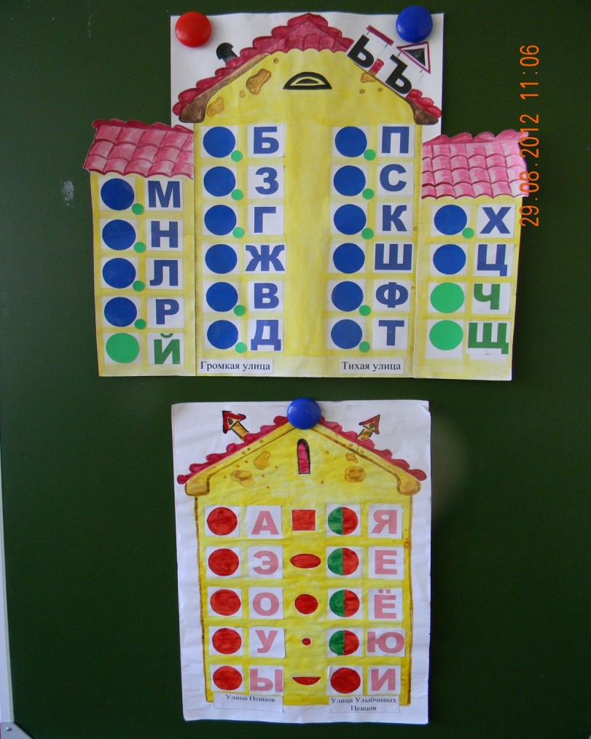
«Путешествие в
Страну Звукоречье»

Slide 2
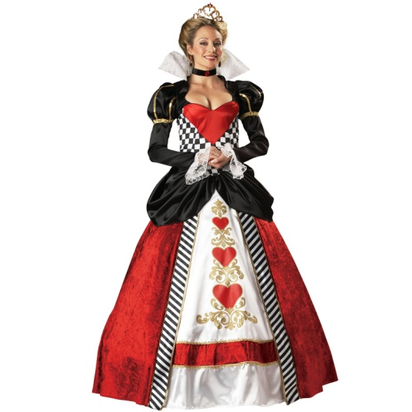
У
А К
О Р
Е Л

Slide 3
АБВГДЕЁЖЗИЙКЛМНОПРСТУФХЦЧШЩЬЫЪЭЮЯ

Slide 4
ъ
ь
А | Е | Ё | И | О Ы | У Э | Ю Я
Б Ж Ш | В З Щ | Г К | Д Л М | Н П Р | С Т Ф | Х Ц Ч

Slide 7
А О С З Я К Т Ы О Ц Р И Р И Р О К Л Д М Ж А Е А Ы О Ш Р С Л А И Т З К Н И У Ы И А О К Ч С М С А
Найди все слова в цепочке.

Slide 8
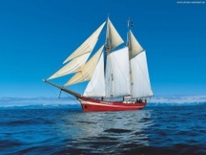
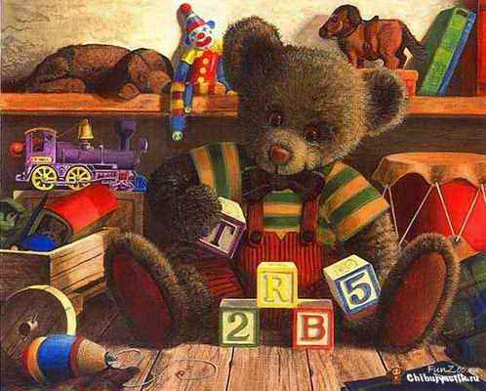
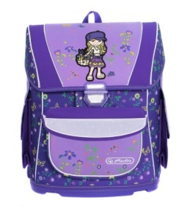
Соедини слова по порядку. Какие предложения получились?
ПО
ПЛЫВЁТ
КОРАБЛЬ
МОРЮ СИНЕМУ
МАЛЫШИ ИГРАЮТ
КУБИКАМИ
МИШКОЙ И
ПОРТФЕЛЯМИ ШКОЛУ
УЧЕНИКИ
ИДУТ С В

Slide 10
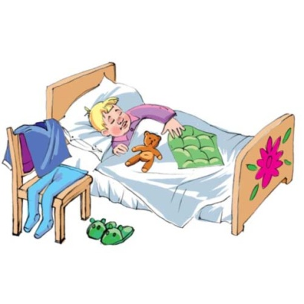
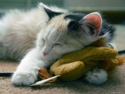
Придумай и запиши предложения по схемам.

Slide 11
Друг - яма
Король - ель
Страна - юла

Slide 12
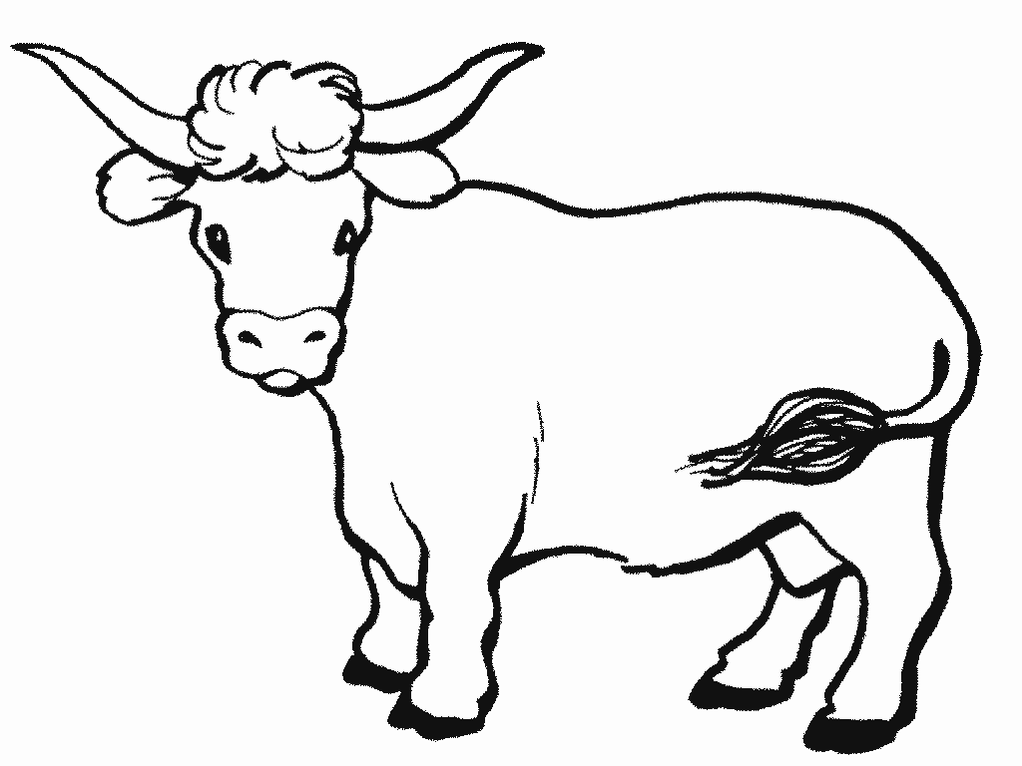
Кто в каком вагоне поедет? Проведи стрелки. Соотнеси количество слогов в словах и номер вагончика.
1
2
3
4

Slide 13
У
А К
О Р
Е Л
СПАСИБО РЕБЯТА!
ВЫ СПАСЛИ НАШ ГОРОД ОТ ЗЛОГО
БУКВОЕЖКИ.

